Slide 1
第5章
文本编辑

Slide 2
本章内容提要
进入和退出vi
vi的工作方式
文本输入命令
光标移动命令
文本修改命令
字符串检索

Slide 3
UNIX/Linux系统中有多个编辑器,按功能它们分为两类:
行编辑器(如ed,ex,edit)和屏幕编辑器(如vi)。
vi是visual interface的简称。
在Linux系统中,还提供了vim(Vi IMproved)编辑器,它是vi的增强版本,与vi向上兼容。

Slide 4
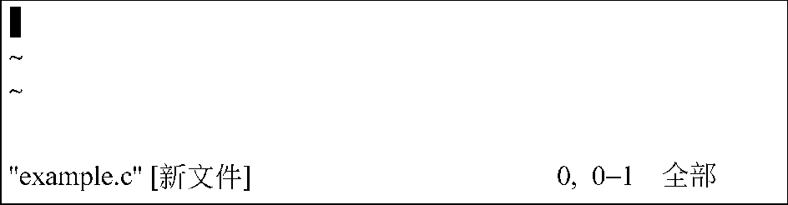
5.1 进入和退出vi
5.1.1 进入vi
在系统提示符(设为$ )下输入命令vi和想要编辑(建立)的文件名,便可进入vi。
例如:
$vi example.c

Slide 5
5.1.2 退出vi
⑴ :wq
把编辑缓冲区的内容写到你编辑的文件中，退出编辑器，回到 shell下。
（操作过程是，先键入冒号“：”，再键入命令wq。以下命令操作同。）
⑵ :ZZ
(大写字母ZZ)仅当作过修改时才将缓冲区内容写到文件上。
⑶ :x
与 :ZZ相同。
⑷ :q!
强行退出vi。感叹号（! )告诉vi，无条件退出，丢弃缓冲区内容。
注意：在你退出vi时，应想一想，是否需要保存所编辑的内容，然后再执行合适的退出命令。

Slide 6
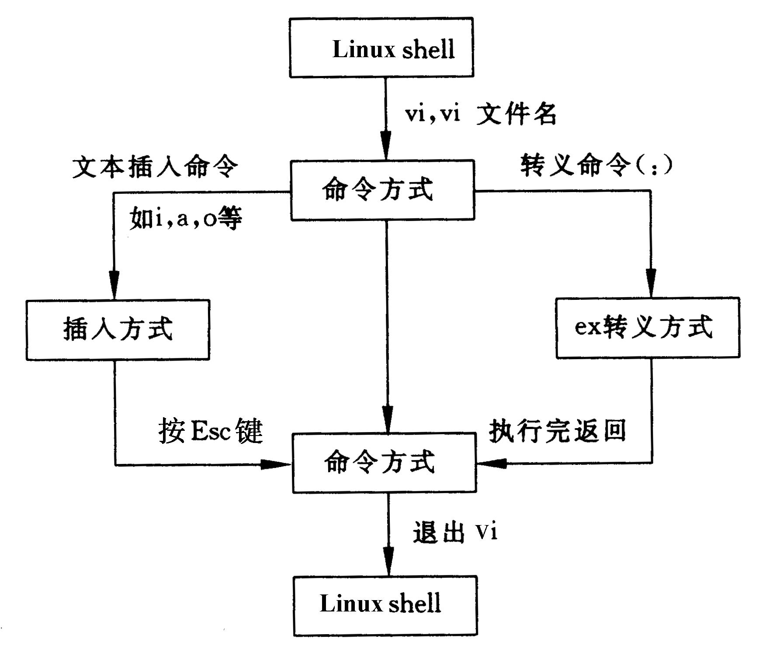
    5.2 vi的工作方式

Slide 7
1．命令方式
输入命令vi进入编辑器时，就处于vi的命令方式。
从键盘上输入的任何字符都被当作编辑命令来解释
在命令方式下输入的表示命令的字符并不在屏幕上显示出来
2．插入方式
输入vi的插入命令( i )、附加命令( a )、打开命令(o )、替换命令( s )、修改命令( c )或取代命令( r )可以从命令方式进入到插入方式。
在插入方式下所有命令不再起作用，仅作为普通字母出现。
由插入方式回到命令方式的办法是单击<Esc>键（通常在键盘的左上角）。
3．Ex转义方式
在命令方式下输入一个冒号（:）就进入 ex转义方式。
多数文件管理命令都是在ex转义方式下执行的（如读取文件、把编辑缓冲区的内容写到文件中）。
例如：
:1,$s/I/i/g (按Enter键)

Slide 8
5.3 文本输入命令
1．插入命令
i 插在光标位置之前
I 在光标所在行的行首插入新增文本
原来屏幕显示 输入I命令后 输入int和一个空格后
/ * this is an example */
int main ( )
{
a , b=10 ; （光标在=上）
printf (“%d \ n”, a=b*2）；
}
~
~
…
/ * this is an example */
int main ( )
{
a , b=10 ; （光标移到a上）
printf (“%d \ n”, a=b*2）；
}
~
~
…
/ * this is an example */
int main ( )
{
int a , b=10 ; （光标仍在a上）
printf (“%d \ n”, a=b*2）；
}
~
~
…

Slide 9
2．附加命令
a 在该命令之后输入的字符都插到光标之后。
A 在光标所在行的行尾添加文本。
原来屏幕显示 输入命令a和字符串“,b=10”后
/ * this is an example */
int main ( )
{
int a； （光标在字符a上）
printf (“%d \ n”, a=b*2）；
}
~
~
…
/ * this is an example */
int main ( )
{
int a , b=10 ； （光标停在；上）
printf (“%d \ n”, a=b*2）；
}
~
~
…

Slide 10
3．打开命令
o 在光标所在行的下面新开辟一行，随后输入的文本就插入在这一行上。
O 在光标所在行的上面新开辟一行,随后输入的文本就插入在这一行上。
原来屏幕显示 输入小写字母o后 然后输入{ int a,b=10;后
/* this is an example */
int main() （光标在字母m上）
printf ( " OK ! " );
}
~
~
/* this is an example */
int main()
■ （光标在该行开头）
printf ( " OK ! " );
}
~
~
/* this is an example */
int main()
{ int a,b=10; ■ （光标在行尾）
printf ( " OK ! " );
}
~
~

Slide 11
4．插入方式下光标移动
在键盘的右下方有四个方向键，利用它们可以在插入方式下移动光标。
利用<Backspace>（退格键）可将光标从当前行上回退一个字符，并且删除光标之前的一个字符。
例如：
int main(int argc,char **argv) (光标位于该行行尾）
连续输入三次<Backspace>后，显示为：
int main(int argc,char **a)

Slide 12
5.4光标移动命令
1．向右（向前）移动一个字符
使用命令（键）l（小写字母）、<Space> 、右向键将光标向右移动一个字符。
2．向左（向后）移动一个字符
使用命令（键）h (小写字母)、<Backspace>、左向键将光标向左移动一个字符。
3．移到下一行
使用命令（键）+、<Enter>将光标移到下一行的开头。
命令（键）j、<Ctrl>n和下向键分别将光标向下移一行，但所在列不变。
4．移到上一行
可以使用命令（键）－、k（小写字母）、<Ctrl>P 、上向键将光标上移一行。

Slide 13
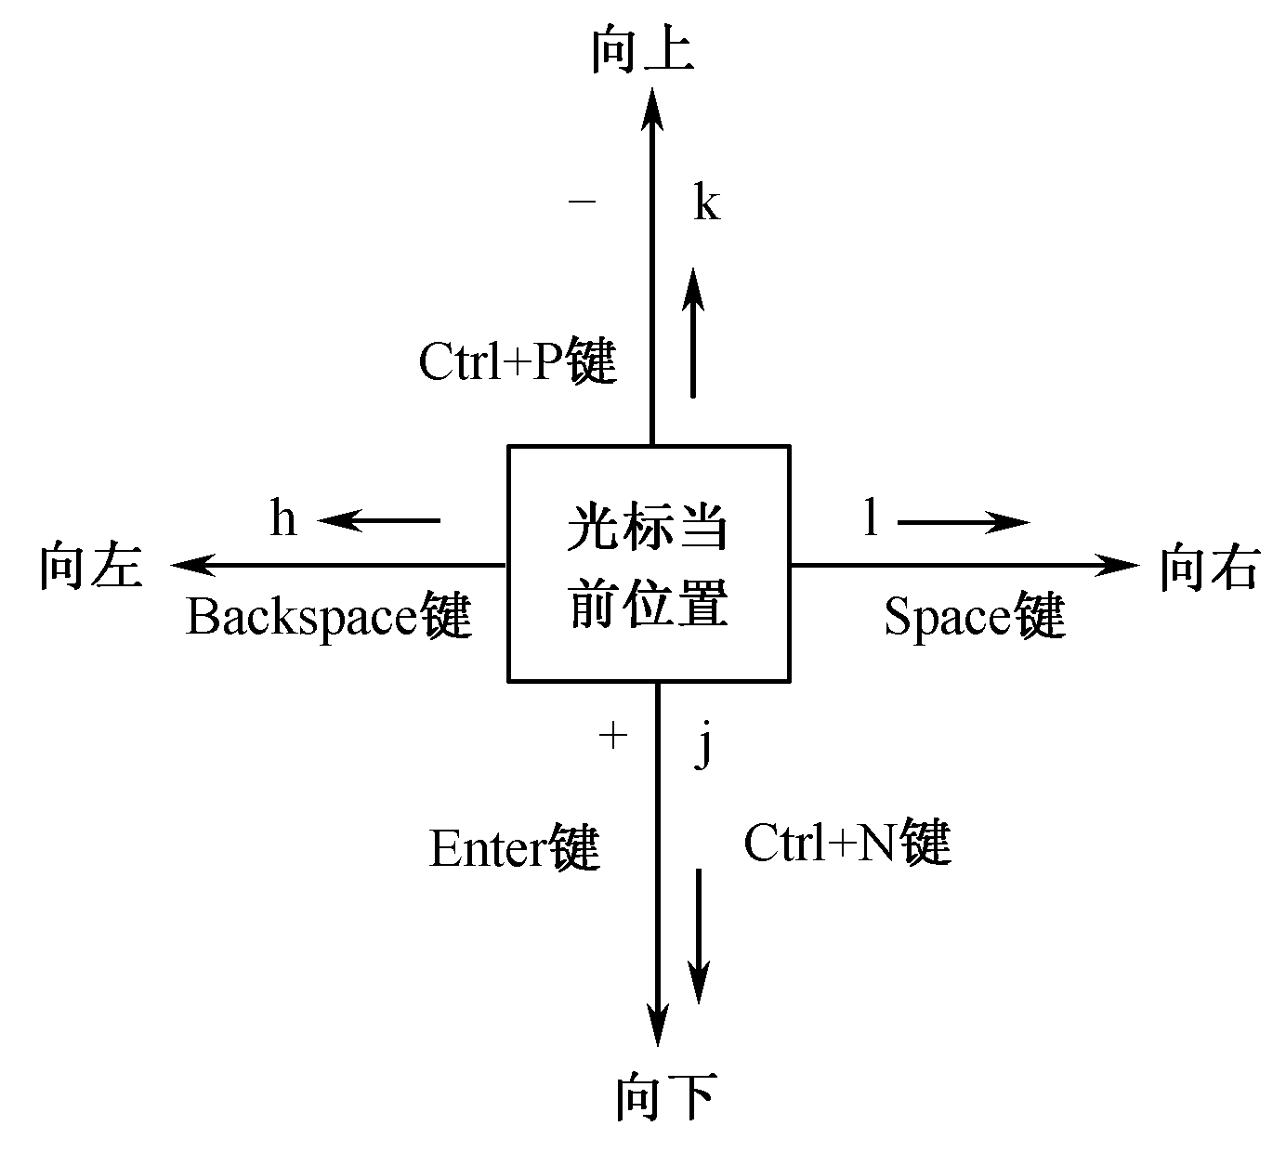
基本移动光标命令示意图
▲如果在相应命令的前面加上一个数字n ，那么，就把光标相应移动n个字符。例如：
6l，则向右移6个字符（但不能跨行）； 4h ，则向左移动4个字符 （但不能跨行）；
3＋，则向下移3行，光标位于行首； 6k ，则光标上移6行，列数不变。

Slide 14
5．移至行首
使用命令（键）^ 或0（数字0）将光标移到当前行的开头。例如：
int main ( )
{
printf ( "Hello ! \ n " ); （光标位于字母e上）
}
输入^命令，光标移至字母p；再输入0命令，光标左移至该行的第一列（空格）上。
6．移至行尾
可以使用命令（键）＄将光标移至当前行的行尾，停在最后一个字符上。
7．移至指定行
可以使用命令（键）［行号］G将光标移至由行号所指定的行的开头。
8．移至指定列
可以使用命令（键）［列号］| 将光标移至当前行指定的列上。

Slide 15
5.5 文本修改命令
5.5.1 文本删除
1．删除字符
命令x（小写字母）删除光标所在的字符。
命令X（大写字母）删除光标前面的那个字符。
2．删除文本对象
命令dd删除光标所在的整行。
命令D从光标位置开始删除到行尾。
组合命令d+<光标移动命令>删除从光标位置开始至光标移动命令限定的位置之间的所有字符。例如：
d0 从光标位置（不包括光标位）删至行首。
d3l 从光标位置（包括光标位）向右删3个字符。
d$ 从光标位置（包括光标位）删至行尾。与D相同。
d5G 将光标所在行至第5行都删除。

Slide 16
5.5.2 复原命令
u 取消前面刚执行的插入或删除命令的效果，恢复到此前的情况。
U 总是把当前行恢复成它被编辑之前的状态。
原来屏幕显示 输入d5G后 接着输入u命令
# include <stdio.h>
int main()
{
printf (" OK! " );
printf("\n");
}
# include <stdio.h>
}
# include <stdio.h>
int main()
{
printf (" OK! " );
printf("\n");
}

Slide 17
5.5.3 重复命令
·（圆点）在命令方式下，重复执行前面最近一次插入命令或删除命令。
① 原来屏幕显示
②输入o命令，并插入一行正文“ printf() ;”，按 <Esc >后
# include <stdio.h>
int main()
{
}
# include <stdio.h>
int main()
{
printf ();
}
③连续输入 两个 . 命令后
# include <stdio.h>
int main()
{
printf ();
printf ();
printf ();
}
④输入一个dd，再输入 . 命令后
# include <stdio.h>
int main()
{
printf ();
printf ();

Slide 18
5.5.4 修改命令
■命令c、C和 cc的功能是修改文本对象，即用新输入的文本代替老的文本。
1．命令c
c后面紧随光标移动命令（用来限定删除文本的范围），之后是新输入的文本，最后单击 < Esc >键。
/* thare are a C program */ （光标位于字母a上）
输入c^ 后，屏幕显示为： a C program */
接着输入“/*this is ”，单击<Esc >，显示为：
/* this is □ a C program */
2．命令C
C后面紧接新输入的文本，最后单击< Esc >键。它等价于：c$。
屏幕显示为： /* this are a example */
输入C，显示为： /* this □
接着输入字符串“is a program */ ”，然后单击<Esc >，显示为：
/* this is a program * /

Slide 19
3．命令cc
命令cc删除光标所在行整行（不是行的一部分），用随后输入字符串替代。其余作用与C命令相同。
屏幕显示为：
/ * this are test */
int main( )
输入cc后，显示为：
□
int main( )
接着输入字符串“/* this is a program */ ”，并单击< Esc >键，显示为：
/* this is a program */
int main ( )
▲C和cc前面还可以加上数字——表示要修改的行数。

Slide 20
5.5.5 取代命令
1. 命令r
命令r用随后输入的单个字符取代光标所在的字符。
屏幕显示为：
/* this as a program */ （光标在字母a）
输入命令：ri ，则显示为：
/* this is a program */
2．命令R
命令R用随后输入的文本取代光标所在字符及其右面的若干字符，每输入一个字符就替代原有的一个字符。
屏幕显示为：
/* this as a program */
main( )
输入R，接着输入“is a good example program */”，单击< Esc >键，显示为：
/* this is a good example program */
main( )

Slide 21
5.5.6 替换命令
1．命令s
命令s（小写）用随后输入的的正文替换光标所在的字符。
屏幕显示为：
/* this is A example C program */
int main( )
输入s后，显示变为：
/* this is A xample C program */
int main( )
然后输入：good，并单击< Esc >键，显示为：
/* this is A goodxample C program */
int main( )

Slide 22
2．命令S
命令S（大写）用新输入的正文替换整个当前一行。
屏幕显示为：
/* this is a program */
int a ;
int main( )
输入S后，光标所在行成为空行，光标停在行的开头。接着输入：
#include < stdio.h > <Enter> #include < math.h > <Esc >
显示为：
/* this is a program */
#include < stdio.h >
#include < math.h >
int main( )

Slide 23
5.6 字符串检索
向前检索命令的基本格式是：
/模式〈Enter〉
例如： /sTudent 〈Enter〉
向后检索命令的基本格式是：
？模式 〈Enter〉
例如： ?flout 〈Enter〉

Slide 24
Bye!
下一章(NEXT)：
==➔
第6章-C程序编译工具

